Slide 1
TRƯỜNG TIỂU HỌC GIANG BIÊN
TOÁN
TÍNH GIÁ TRỊ BIỂU THỨC

Slide 2
* Nếu trong biểu thức chỉ có các phép tính cộng, trừ thì ta thực hiện các phép tính theo thứ tự từ trái sang phải.
60 + 20 – 5
= 80
– 5
= 75
* Nếu trong biểu thức chỉ có các phép tính nhân, chia thì ta thực hiện các phép tính theo thứ tự từ trái sang phải.
49 : 7 × 5
= 7
× 5
= 35

Slide 3
Bài 1: Tính giá trị biểu thức
a) 205 + 60 + 3 b) 462 – 40 + 7
= 265 + 3
= 422 + 7
= 268
= 429
268 – 68 + 17 387 – 7 – 80
= 200 + 17
= 380 – 80
= 217
= 300

Slide 4
Bài 2: Tính giá trị biểu thức
a) 15 × 3 × 2 b) 8 × 5 : 2
= 45 × 2
= 40 : 2
= 90
= 20
48 : 2 : 6 81 : 9 × 7
= 24 : 6
= 9 × 7
= 4
= 63

Slide 5
><=
Bài 3 : ?
47
=
>
…
84 – 34 – 3
55 : 5 × 3
…
32
= 11 × 3
= 50 – 3
= 33
= 47
20 + 5
<
…
40 : 2 + 6
= 25
= 20 + 6
= 26

Slide 6
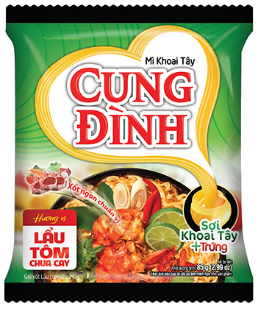
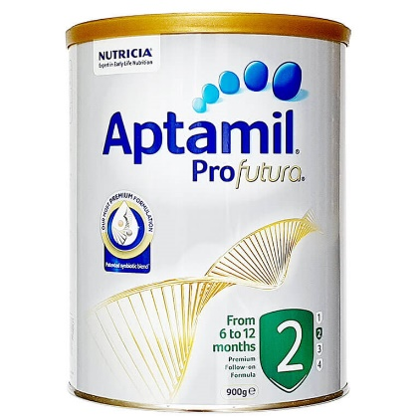
Bài 4. Một gói mì Cung Đình cân nặng 85g, mỗi hộp sữa Aptamil Profutura cân nặng 900g. Hỏi 2 gói mì và 1 hộp sữa như thế cân nặng bao nhiêu gam?

Slide 7
Bài 4. Một gói mì Cung Đình cân nặng 85g, mỗi hộp sữa Aptamil Profutura cân nặng 900g. Hỏi 2 gói mì và 1 hộp sữa như thế cân nặng bao nhiêu gam?
Bài giải
Hai gói mì Cung Đình nặng số gam là:
85 × 2 = 170 (g)
Hai gói mì và một hộp sữa bột cân nặng số gam là:
170 + 900 = 1070 (g)
Đáp số: 1060g

